Slide 1
電子メールタイポスクワッティング対策のための防御的ドメイン登録の提案 (仮)
B4 大西優希

Slide 2





研究背景
タイポスクワッティングは、サイバー攻撃の一種で、ユーザーのタイプミスを巧みに利用して不正なウェブサイトへ誘導する手法
google.com
gooogle.com

Slide 3




研究背景
電子メールタイポスクワッティング
@gmail.com
@ gmai.com
・ユーザー名
・パスワード
@gmai.com

Slide 4
研究背景
個人情報漏洩（・フィッシング）に繋がる
・現在、ビジネスチャットの導入が進んでいるが、他社への連絡にはメールを使っているところが多い
・日本情報経済社会推進協会（JIPDEC）によると、2019年度に報告された個人情報に関するインシデントのうち、23.2％の590件がメール誤送信によるもの
・日本ネットワークセキュリティ協会（JNSA）によると、2018年中に報道された情報流出に関するインシデントの21.4％がメール経由。

Slide 5
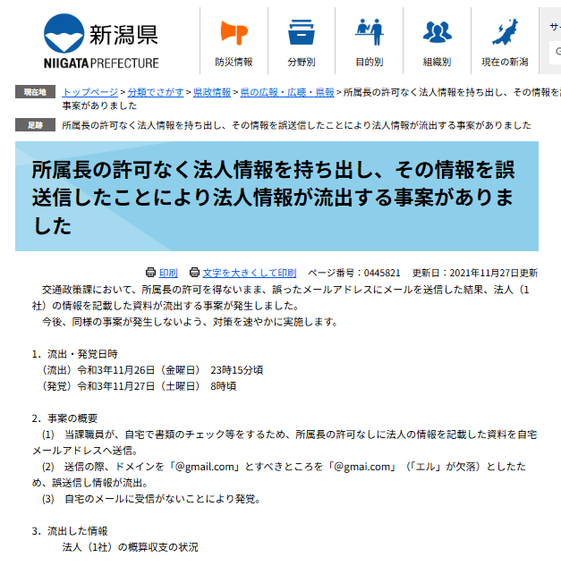
研究背景
タイポによる被害例
新潟県
@gmail.com
↓
@gmai.com（l抜け）

Slide 6
研究目的
ドメインの防御的登録
@gmail.com
@ gmai.com
・ユーザー名
・パスワード
@gmai.com
@gmail.co

Slide 7
研究方法・流れ
１．タイプミスされたドメインのデータを収集する
２．データからタイプミスを抽出し、原因を分析（現在）
３．タイプミスの傾向に基づいた防御的ドメイン登録を提案

Slide 8
今後の研究方針・方向性
１．タイポの原因出力できるようにする
・タイポの原因をカテゴライズする
（→分類を考えるために先行研究を探す）
・出力できた原因をどのように使うか
２．防御的登録を優先的にしてもらうドメインリストを表示できるサイトを作成
・セキュリティ面での対策も考える（所有者のみが閲覧可能）

Slide 9
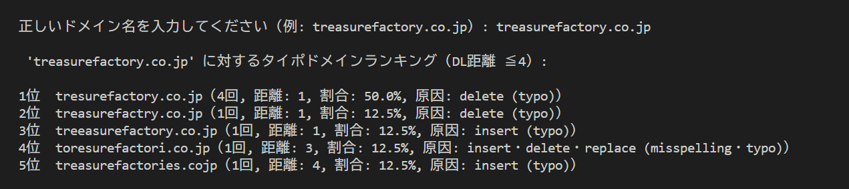
今後の研究方針・方向性
１．タイポの原因出力できるようにする
・タイポの原因をカテゴライズする

Slide 10
今後の研究方針・方向性
１．タイポの原因出力できるようにする
・タイポの原因をカテゴライズする
→分類をどうするか（現在）
1位 tresurefactory.co.jp（スペルミス）
2位 treasurefactry.co.jp（スペルミス）
3位 treeasurefactory.co.jp（重複文字？）
4位 toresurefactori.co.jp（スペルミス）
5位 treasurefactories.cojp（語尾変化・ピリオド打ち忘れ）

Slide 11
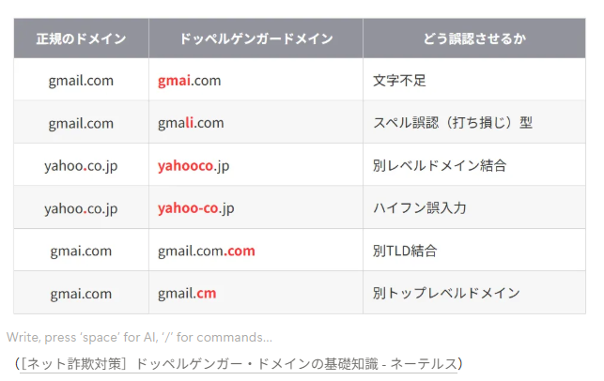
今後の研究方針・方向性
１．タイポの原因出力できるようにする
・出力できた原因をどのように使うか

Slide 12
今後の研究方針・方向性
２．防御的登録を優先的にしてもらうドメインリストを表示できるサイトを作成
・セキュリティ面での対策も考える（所有者のみが閲覧可能）
・攻撃者もサイトを見れてしまっては意味がない
→１．フォームにメールアドレスを入力する
２．入力されたメールアドレスにドメインリストを送信

